Slide 1
化学镍大平面件流痕成因与控制
2025/11/07
汇报人: 程海

Slide 2
流痕的分类
01
出槽后在空中形成的水流痕
02
镀工件在镀液中形成的气流痕
小件通常没有，越大的平面越容易产生。形似水流或泪痕， 通常是从上而下
通常从下而上，形似彗星尾，有的是亮的，有的是白雾。

Slide 3
流痕的成因
01

Slide 4
1，出槽后的水流痕
01
工件出槽后空中停留时间过长
02
溶液黏度大，流速慢
清洗不及时，槽液在表面反应形成流痕。
在空中形成发黄状流痕
03
槽液温度，pH等过高
04
镀层不够光亮
溶液的活性强，反应快，空中继续反应
z

Slide 5
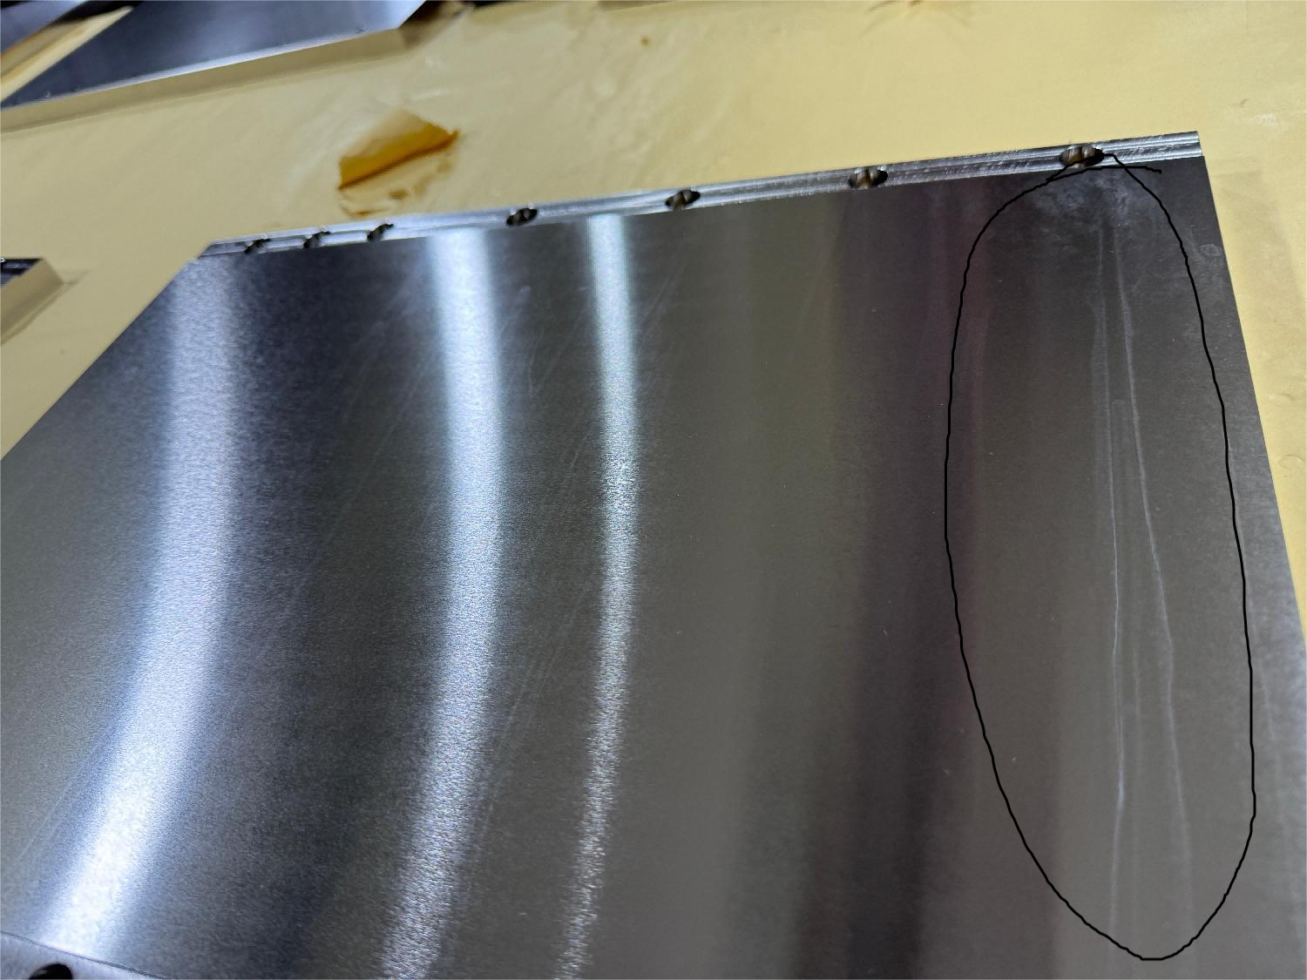

Slide 6
2，溶液中形成的气流痕
01
反应不均匀，气流冲击
02
溶液黏度大，气流散不开
清洗不及时，槽液在表面反应形成流痕。
溶液流动性不好，反应气流也不易分散
03
溶液光剂比例失调
04
基材不均匀（镀层光亮度不够）
溶液的活性强，反应快，空中继续反应
光泽性越差，流痕越明显

Slide 7
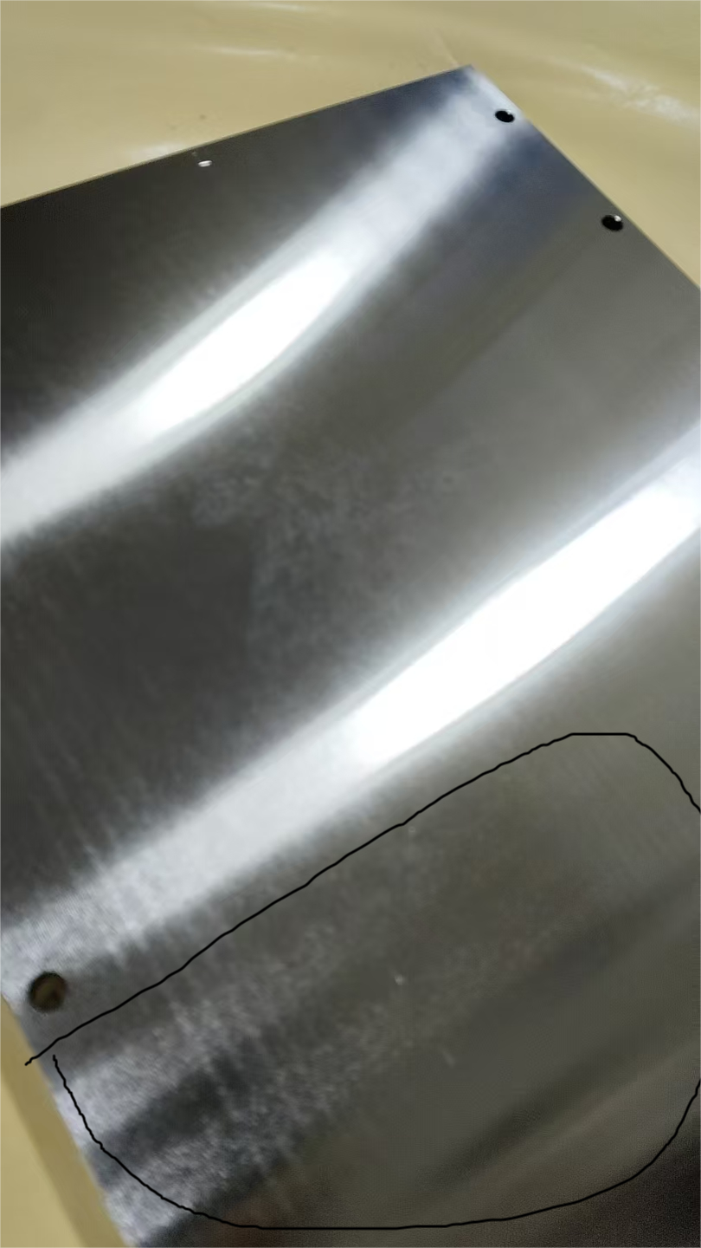
2，溶液中形成的气流痕

Slide 8
改善方法
02

Slide 9
1，出槽后的水流痕----降低反应镀速，及时清洗
01
及时清洗
02
不要使用太后周期的药水
如果自动线空停时间过长，建议增加喷淋装置。
或者新开部分新液
03
降低反应速度
04
镀层越亮越不明显
降低pH或温度，使空中反应减慢
使用更光亮的药水，可以降低流痕的现象

Slide 10
2，溶液中形成的气流痕
01
增加打气和产品移动
02
尽量不要后周期的药水
清洗不及时，槽液在表面反应形成流痕。
或者新开部分新液
03
溶液光剂比例失调
04
增加镀层的光亮度
气流纹是亮的，说明缺少金属光剂
气流纹是哑的，说明缺少硫化物
基材不均匀就需要更亮的镀层来覆盖，增加光亮度能有效解决

Slide 11
谢谢
THE END

